Slide 1
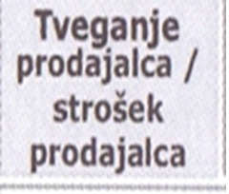

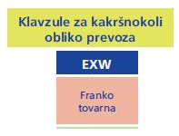
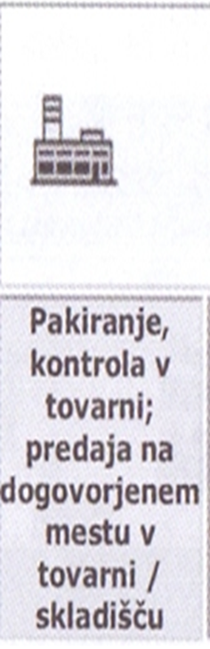

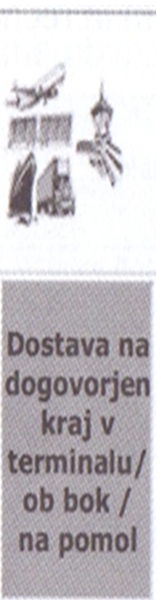

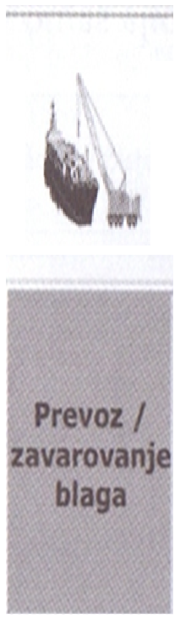


INCOTERMS 2010 -> SKUPINA E -> EXW (franko tovarna, ang. EX WORK), določen kraj, NPR. EXW, Cesta Staneta Žagarja 33, Kranj

Slide 2
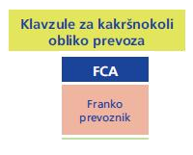
INCOTERMS 2010 -> SKUPINA F -> FCA (franko prevoznik, ang. free carrier), imenovano mesto NPR. FCA VODNIKOVA CESTA 10, LJUBLJANA

Slide 3


INCOTERMS 2010 -> SKUPINA F -> FAS (franko ob bok ladje, ang. Free alongside ship), imenovani kraj NPR. FAS LUKA KOPER

Slide 4



INCOTERMS 2010 -> SKUPINA F -> FOB (franko ladja, ang. Free on board), imenovana luka odpreme kraj NPR. FOB LUKA KOPER

Slide 5
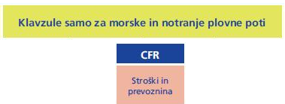

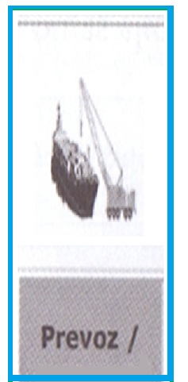

INCOTERMS 2010 -> SKUPINA C -> CFR (stroški in prevoznina, ang. Cost and freight), imenovana namembna luka NPR. CFR HAMBURG

Slide 6
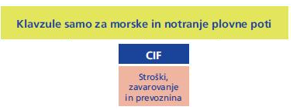


INCOTERMS 2010 -> SKUPINA C -> CIF (stroški, voznina ang. cost, insurance and freight), imenovana odpremna luka NPR. CIF LUKA KOPER

Slide 7
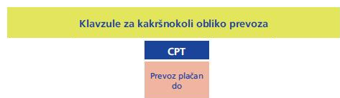

INCOTERMS 2010 -> SKUPINA C -> CPT (prevoznina plačana do, ang. carriage paid to), označen namembni kraj NPR. CPT Samoborska ul. 10, Zagreb

Slide 8

INCOTERMS 2010 -> SKUPINA C -> CIP (prevoznina in zavarovanje plačana do, ang. carriage and insurance paid to), imenovano mesto NPR. CIP Cesta Žagarja 33, Kranj

Slide 9
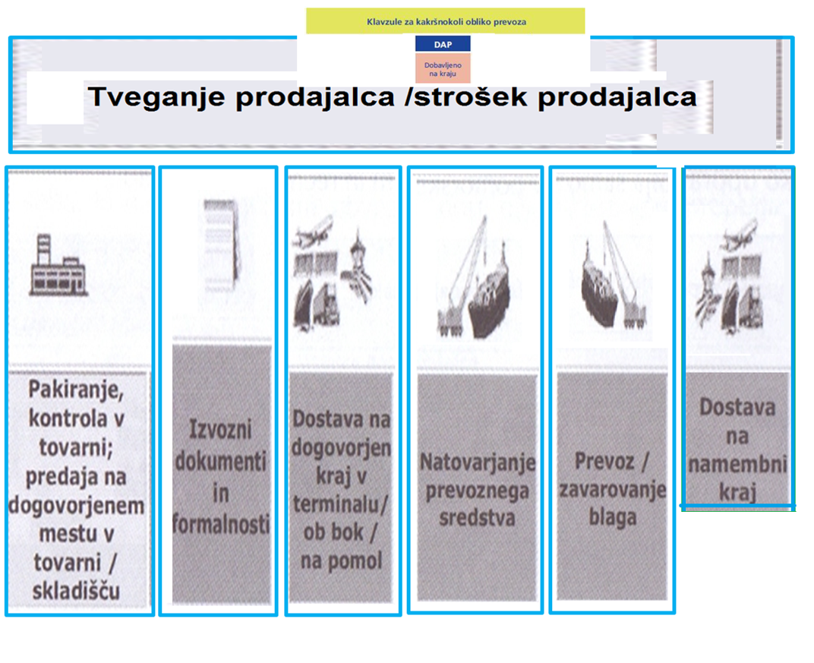
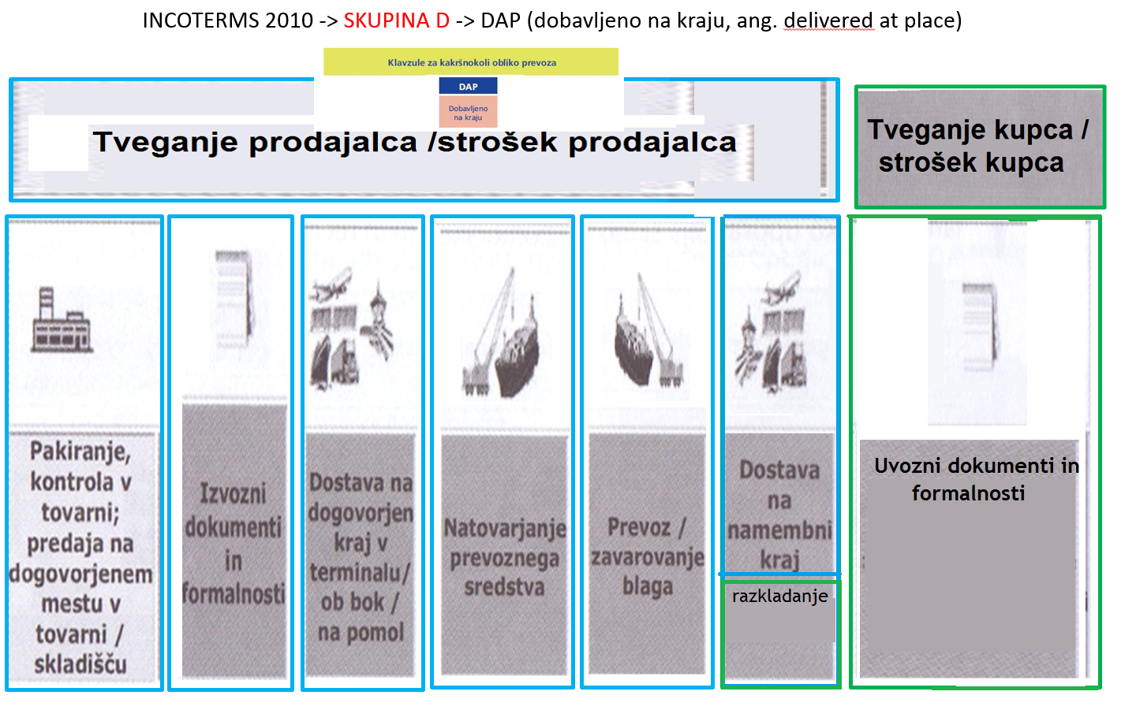
INCOTERMS 2010 -> SKUPINA D -> DAP (dobavljeno na kraju, ang. delivered at place), DAP ŽELEZNIŠKA POSTAJA KRANJ

Slide 10
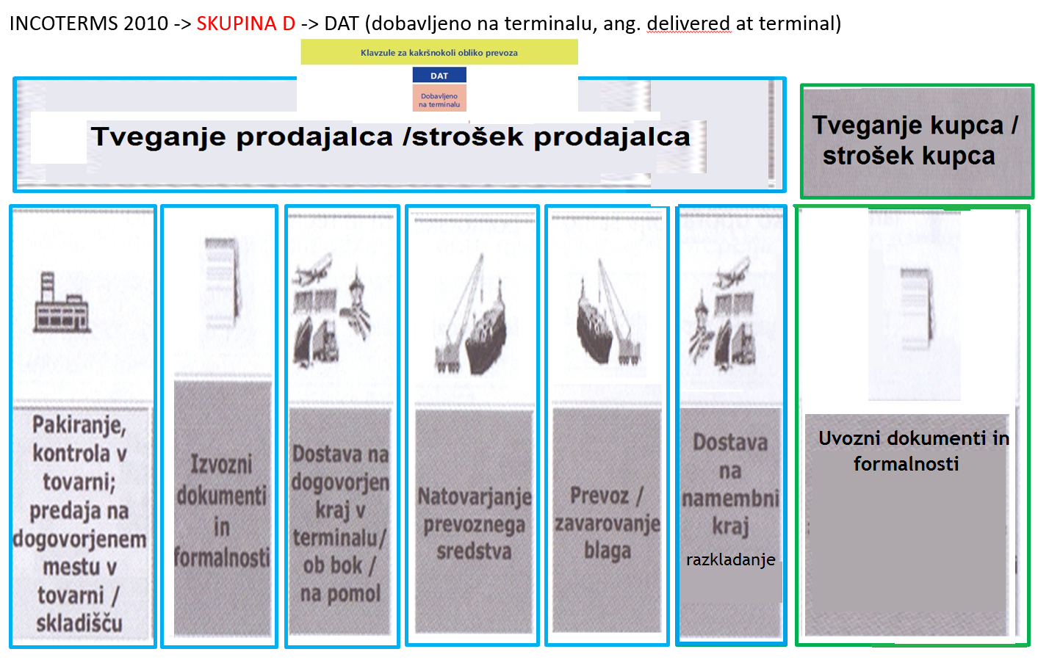
INCOTERMS 2010 -> SKUPINA D -> DAT (dobavljeno na terminalu, ang. delivered at terminal), DAT ŽELEZNIŠKA POSTAJA KRANJ

Slide 11
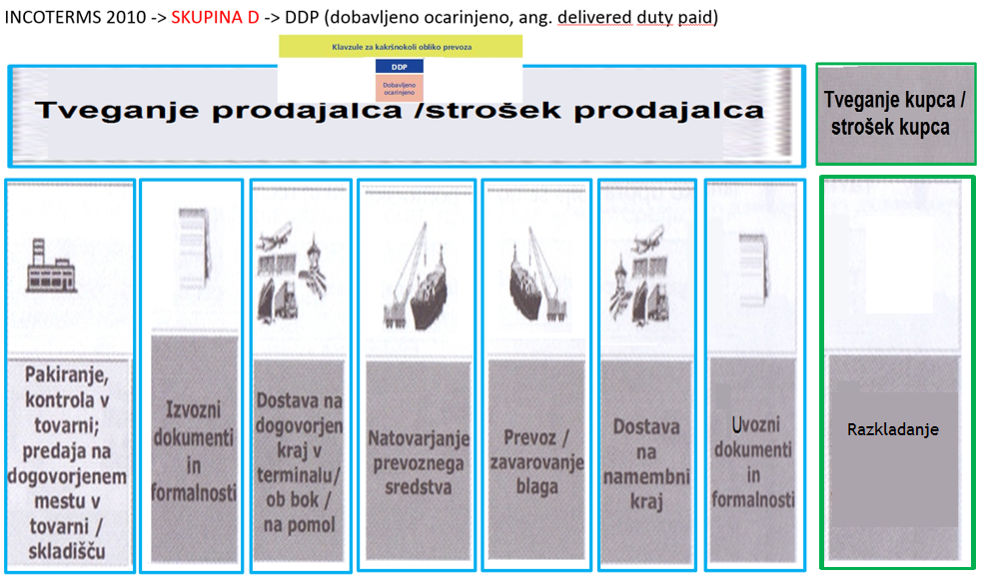
INCOTERMS 2010 -> SKUPINA D -> DDP (dobavljeno ocarinjeno, ang. delivered duty paid), DDP ŽELEZNIŠKA POSTAJA KRANJ

Slide 12
